Slide 1
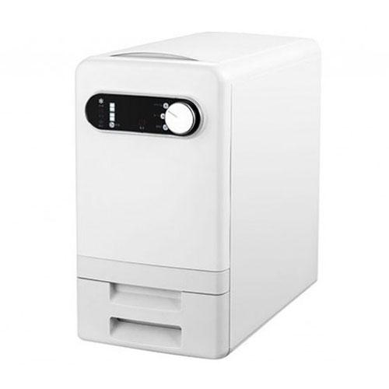
【提案書】
保冷米びつ 11kg
害虫やカビ対策にも有効な、約15℃で保冷密閉保存ができる、11kgタイプの米びつです。スライド式で最大6合まで簡単に計量が可能。また上部の表示でお米の残量がひと目でわかるのも◎！
特徴
納期
納期スペース
仕様
素材 : ABS樹脂
サイズ : W230×D450×H426mm
容量 : HDMIケーブル(約65cm) USB/microUSBケーブル(電源用/約45cm) USB電源アダプター 携帯用ポーチ 取扱説明書/保証書
重量 : 約6.6kg
付属品 : ACアダプター(コード長さ:約143cm)、取扱説明書/保証書
お見積
お見積りスペース

